Slide 1
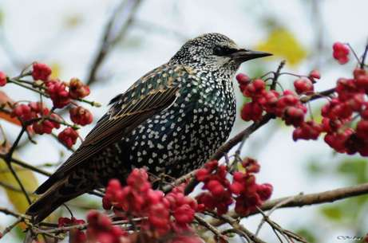
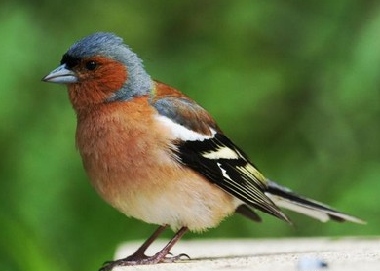
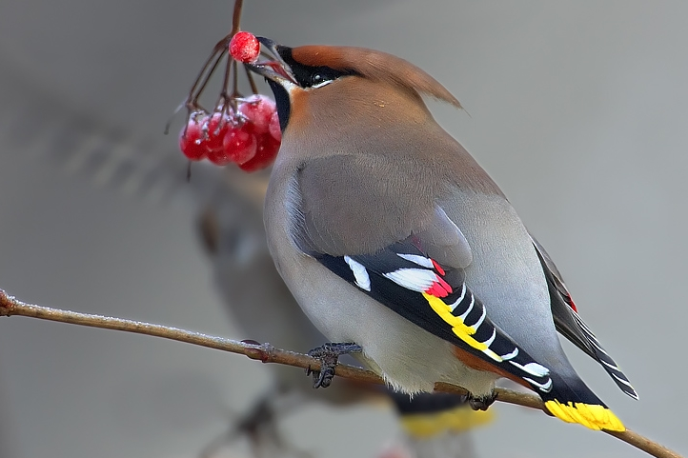
Дистанционное обучение по дополнительной общеобразовательной программе «Юный художник» Тема занятия: «Весенние птички»
Составитель: педагог изо кружок «Юный художник»
Павельева Елена Фёдоровна МУ ДО «Центр детского творчества №2»

Slide 2
Цель:
формирование умения рисовать весенние птички, используя яркое живописное решение

Slide 3
Задачи:
Образовательные:
Научить изображению весенних птиц;
познакомить с анималистическим жанром;
передать в цвете красоту линий, форм, окраски, определение пропорций.
Развивающие:
научить видеть красоту птиц;
Развивать интерес и воображение у детей; развивать у детей потребность в творчестве.
Воспитательные:
воспитывать любовь к родной природе, эстетический вкус; бережное отношение к природе, воспитать умения видеть, понимать и замечать прекрасное в повседневной жизни, красоту природы;
формирование эстетических чувств;
формирование аккуратности в процессе работы.

Slide 4
Зрительный ряд:
поэтапное изображение весенних птиц.
Материалы и принадлежности:
акварель, непроливайка, кисточки, палитра,
листы тонированной бумаги.
Литературный ряд: стихи, рассказы, легенды о
весенних птичках.
Длительность занятия

Slide 5
План работы:
- Организация рабочего места.
- Выполнение набросков весенних птиц. (правильно расположить рисунок на листе тонкими линиями, без прорисовки деталей).
- Работа в цвете (основные элементы), яркое живописное решение
- Последний этап: яркое живописное решение.
Длительность занятия составляет 2 занятия по 2 часа
Среда: 29.05.2020 – 2часа
Воскресение: 04.05.2020 – 2 часа

Slide 6
На Руси всегда очень серьёзно относились ко времени, предшествующему лету - красавице Весне. Весну всегда ждали, встречали, закликали, чтобы пришла она с теплом, с доброй погодой, с хлебом, с богатым урожаем. В русском народе говорят, что птицы приносят на своих крылья настоящую, теплую весну. У русских повсюду существовала вера в то, что 22 марта из теплых стран прилетают сорок разных птиц, и первая из них – жаворонок или кулик. Издревле существовал такой красивый обычай отпускать птиц на волю, чтобы вместе с птицами полную свободу от зимы обретала и природа, чтобы вместе с вольной жизнью и звонким пением птиц в свои права полностью вступала весна.
Выпуская птиц приговаривали:
Синички-сестрички, Тетки-чечетки, Краснозобые снегирюшки, Щеглята-молодцы, Воры воробьи! Вы по воле полетайте, Вы на вольной поживите, К нам весну скорей ведите!

Slide 7
Вестники весны, птицы – приметы
Если увидишь скворца, значит весна у крыльца
Жаворонок летит к теплу
Гусь весну кличет
Прилёт весной ласточки, к скорым грозам
Трясогузка маленькая, а лёд хвостом разбивает
Вот они какие — первые весенние птицы, которые к нам прилетают, приносят на крыльях нам весну, тепло и радость.

Slide 8
Болгарская сказка «Соловей»
На дереве сидел соловей и пел. Он облетел весь мир и много знал. А под деревом лежал еж. Он был сыт, и песнь соловья ему нравилась: она навевала на него сон.
Соловей пел о солнце, о высоком небе с серебристыми облаками, он воспевал необъятный океан, прозрачные ручьи и спокойные задумчивые озера. Он славил (на то он и соловей!) благоуханные розы, лилии, гвоздики и васильки. Пел о могучих кедрах, соснах и дубах, о райских птицах, ярких попугаях и пестро цветных фазанах. Зашло солнце.
Наступили сумерки. Еж давно заснул, а крохотная пташка на дереве все пела. Соловей прославлял звезды, на которых щебечут другие соловьи. Маленький земной соловей говорил, что звездные соловьи запели бы еще лучше, если бы он смог долететь до них и их поучить. Еж проснулся, сбегал к речке, напился воды и вернулся обратно. Соловей все еще пел.
Еж отправился на поиски пищи. Наевшись, он вернулся в свое логово. Наступил рассвет. Соловей все пел. Он славил солнце, и песня его была лучше вчерашней. Ежу надоело слушать соловьиное пение. Он закричал сердито: — Замолчи, серая птица! Сколько можно распевать про солнце, звезды и звездных соловьев? Погляди на себя! Ты меньше моего рыльца! Тоже мне, распелась! Если общипать все твои перья, то из них не выйдет перины для одной моей лапки! Соловей оборвал пенье и сказал: — Послушай, надменный еж. Ты хвалишься своим богатством, говоришь, что носишь на спине тысячу иголок. Но хоть у тебя и тысяча иголок, ты не можешь сравниться с бедным портным, что одной-единственной иглой кормит себя и семью.

Slide 9
История возвращения весенних птиц
Самыми ранними птицами считаются трясогузки, так как они радуют своим курлыканьем уже по началу расставания льда. За ними можно наблюдать, когда они плывут по талым льдинам на реке.
Не менее ранними пернатыми замечены грачи. Они также прилетают в свои владения, едва растает снег на полях. Грачам свойственно облагораживать ранее покинутые гнезда, после чего они занимаются кладкой и насиживанием яиц. Грачи одни из первых выводят птенцов.
Следующими пришельцами замечено видеть скворцов и жаворонков. Скворцы занимают уже построенные для них гнезда и тоже спешат произвести потомство. А жаворонки поют звонкие песни, которые означают приход весны. У скворцов первыми прилетают самцы и обустраивают гнездышко, а самки присоединяются позже.
Немного позднее можно встретить и красавца зяблика. Его можно заметить по своеобразной окраске: голова голубая; лобик черный; на щеках, горле и груди коричнево-красноватый окрас; спина имеет рыжевато-бурую окантовку; хвост зеленый; крылья по краям желтые, внутри черно-серые.
Нельзя не восхититься такой своеобразной птицей, как дрозд, который прилетает вслед за зябликом. По размерам он напоминает голубя. Но, окрас его намного привлекательней. Он имеет желтовато — белую грудку и бурые пятнышки на брюхе. Окрас спины серый.
В апреле возвращаются с теплых краев горихвостки. Эта птичка немного меньше воробья и имеет синевато-серый окрас. Глаза очерчены черной полоской, на лбу белое пятно. Горлышко окрашено в черный цвет. Хвост имеет красно-оранжевый окрас.

Slide 10
Загадки:
Я проворна, легкокрыла, хвост раздвоен, словно вилы.
Если я летаю низко, значит дождик где-то близко.
(Ласточка)
На шесте – веселый дом. С круглым маленьким окном.
Чтоб уснули дети, дом качает ветер. На крыльце поет отец –
Он и летчик, и певец.
(Скворец)
Встали братья на ходули, ищут корма по пути. На бегу ли, на ходу ли им с ходулей не сойти. Кричит: “Крак” Червякам враг.
(Грач)
Иногда зовут — косатка, брюшко бело, гладко-гладко. Ласточка Спрятавшись среди ветвей, Поёт славно…
(Соловей)
Птичка-невеличка ножки имеет, а ходить не умеет.
Хочет сделать шажок — получается прыжок.
(Воробей)

Slide 11
Загадка

Slide 12
Скворец

Slide 13
Зяблик

Slide 14
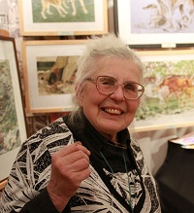
Татьяна Порфирьевна Капустина (1935г.р.) – петербургский художник, акварелист, иллюстратор детских книг, блестящий анималист

Slide 15
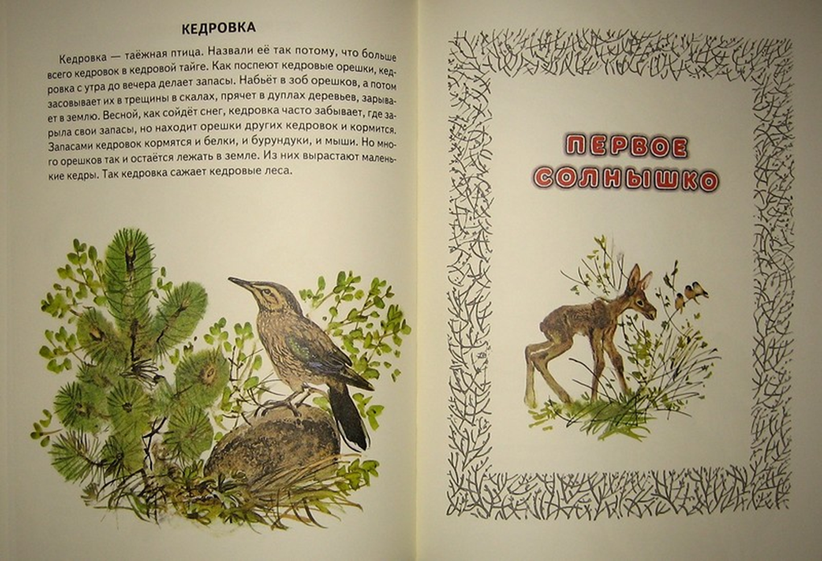

Slide 17
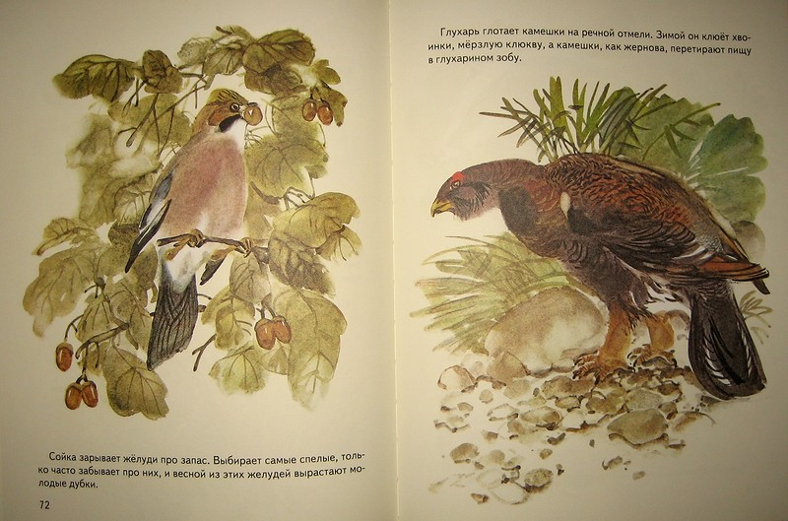

Slide 21
КРАСНА ПТИЦА ОПЕРЕНЬЕМ,
А ЧЕЛОВЕК – УМЕНЬЕМ.

Slide 22
Поговорка
Красна птица опереньем,
А человек - уменьем.

Slide 23
Этапы занятия
Берем лист тонированной бумаги (растяжка фона);
Составляем композицию с весенними птичками;
Рисуем наброски птиц;
Яркое живописное решение;

Slide 24
Берем лист бумаги и делаем растяжку цвета.

Slide 25
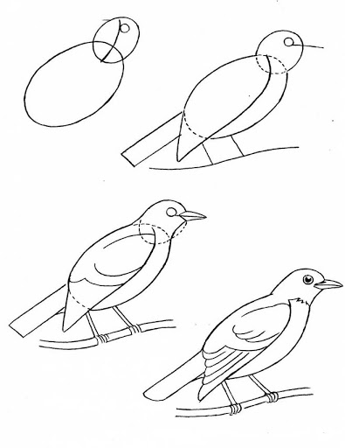
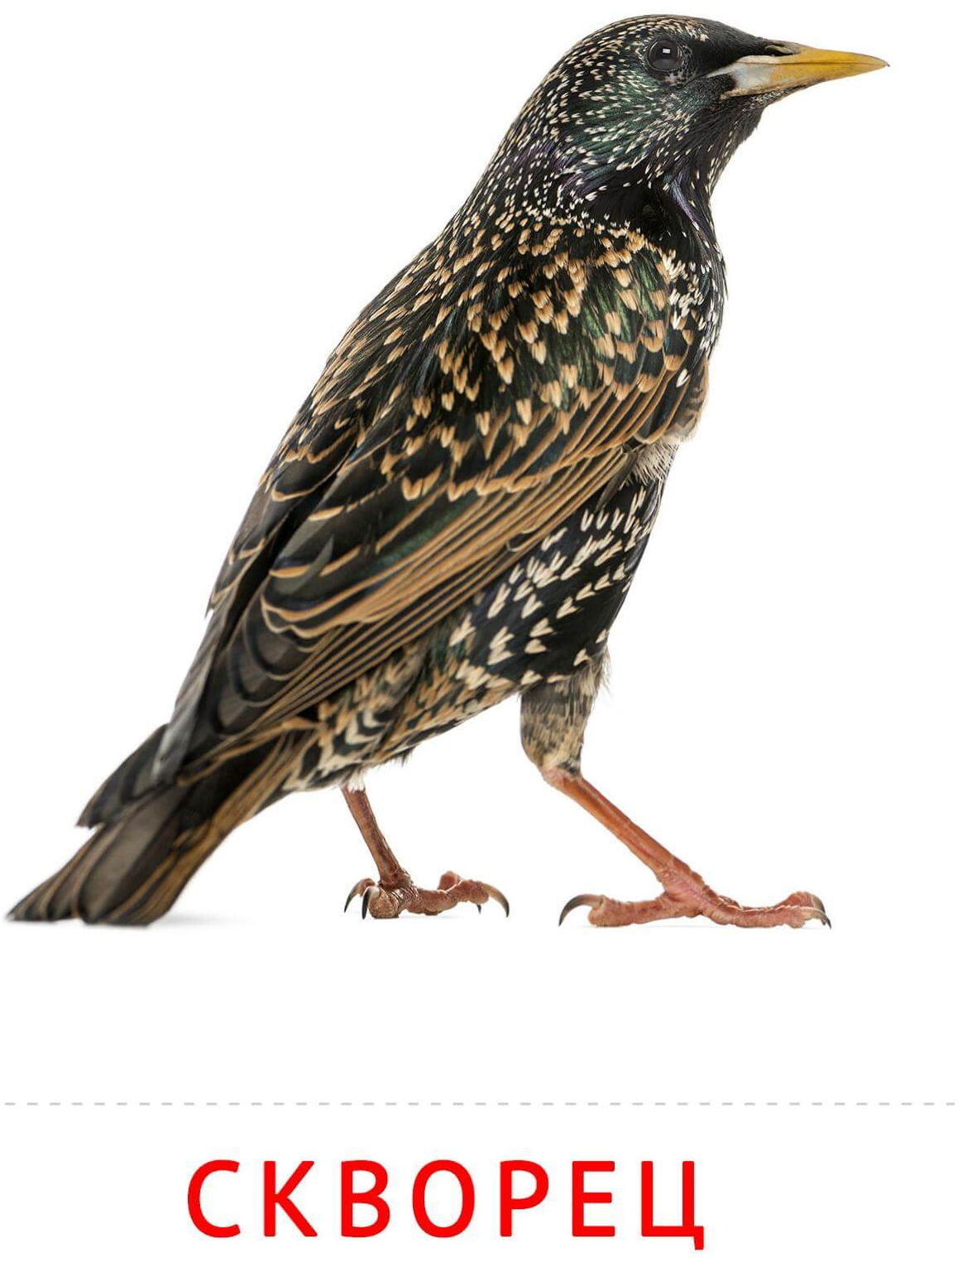
Составить композицию и сделать наброски птиц
скворца

Slide 26
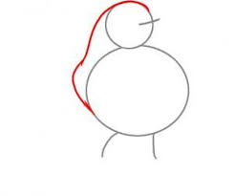
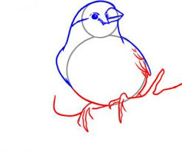
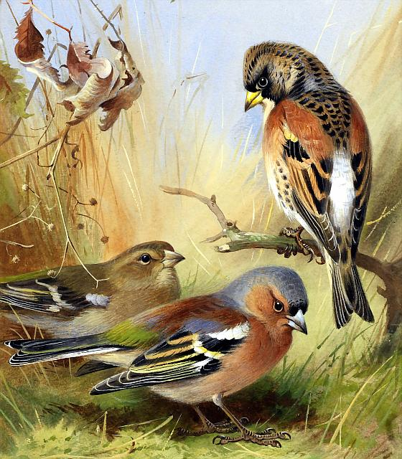
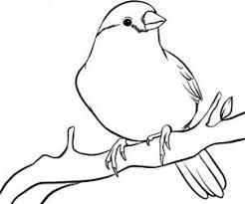
Составить композицию и сделать наброски птиц зяблик

Slide 27
Физкультминутка
Птички прыгают, летают, («Прыгают», «летают»)
Птички прыгают, поют, («Поют»)
Птички крошки собирают. («Собирают»)
Зернышки клюют. («Клюют»)
Пёрышки почистили. («Чистят»)
Клювики почистили,
Дальше полетели («Улетают»)
И на место сели. («Садятся»)

Slide 28
Присылайте свои работы на электронный адрес:
lena.paveleva.67@mail.ru
Спасибо за урок

